Slide 1












TRƯỜNG TIỂU HỌC LONG BIÊN
Khoa học
Sự biến đổi hóa học của chất

Slide 2




Biến đổi hóa học xảy ra khi có sự tạo thành chất mới. Người ta có thể nhận ra sự biến đổi này nhờ vào sự thay đổi tính chất của chất (ví dụ như màu sắc, mùi, vị, tính tan,...)

Slide 3


Người ta có thể nhận ra sự biến đổi này nhờ vào đâu?
Người ta có thể nhận ra sự biến đổi này nhờ vào sự thay đổi tính chất của chất

Slide 4

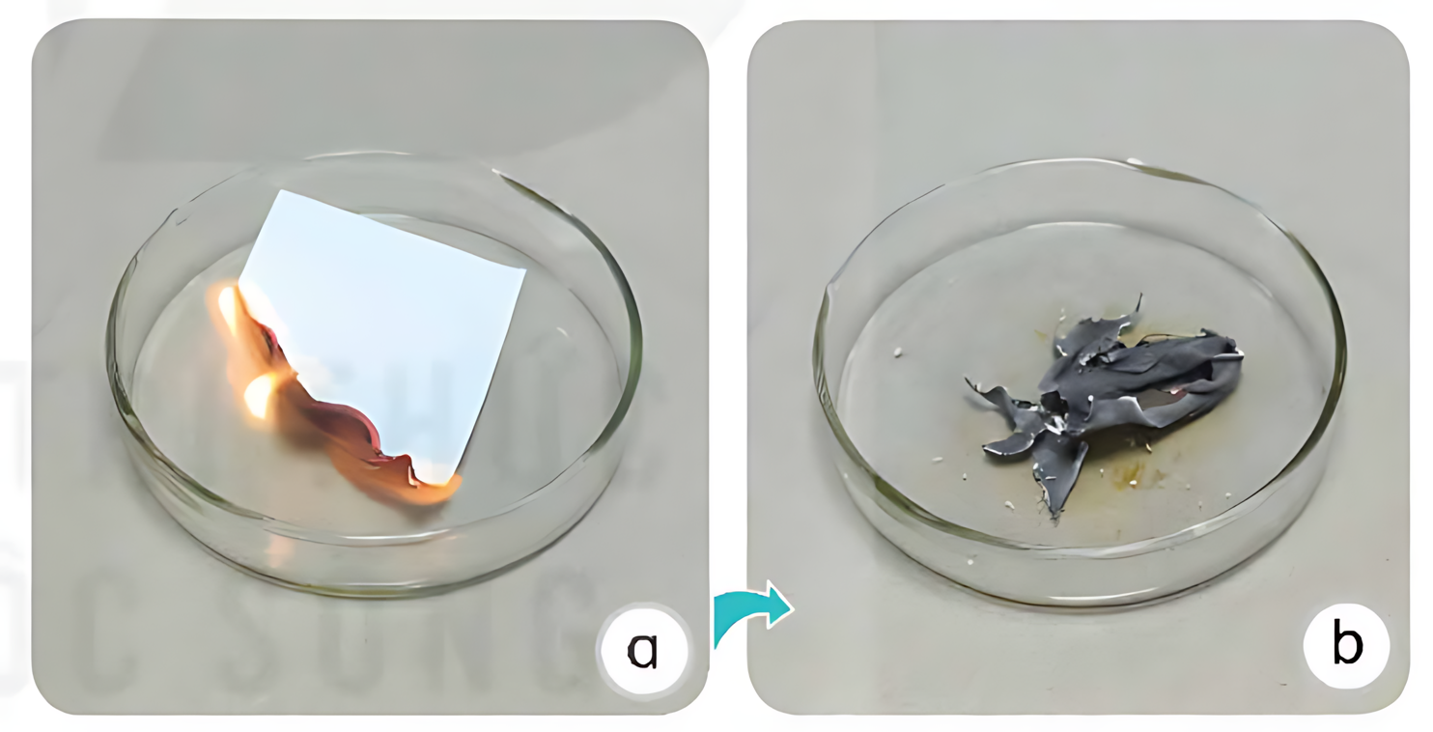

Slide 5

+ Màu sắc và hình dạng mẩu giấy trước và sau khi đốt thay đổi như thế nào?
+ Biến đổi nào đã xảy ra?

Slide 6
Ban đầu: màu trắng, hình chữ nhật;
Sau khi đốt cháy: màu đen, không có hình dạng xác định. Biến đổi hoá học đã xảy ra.
KẾT LUẬN

Slide 7

TRÌNH BÀY SỰ BIẾN ĐỔI CHẤT CỦA ĐƯỜNG

Slide 8
Sự biến đổi của đường khi bị đun nóng là biến đổi hoá học.
KẾT LUẬN

Slide 9
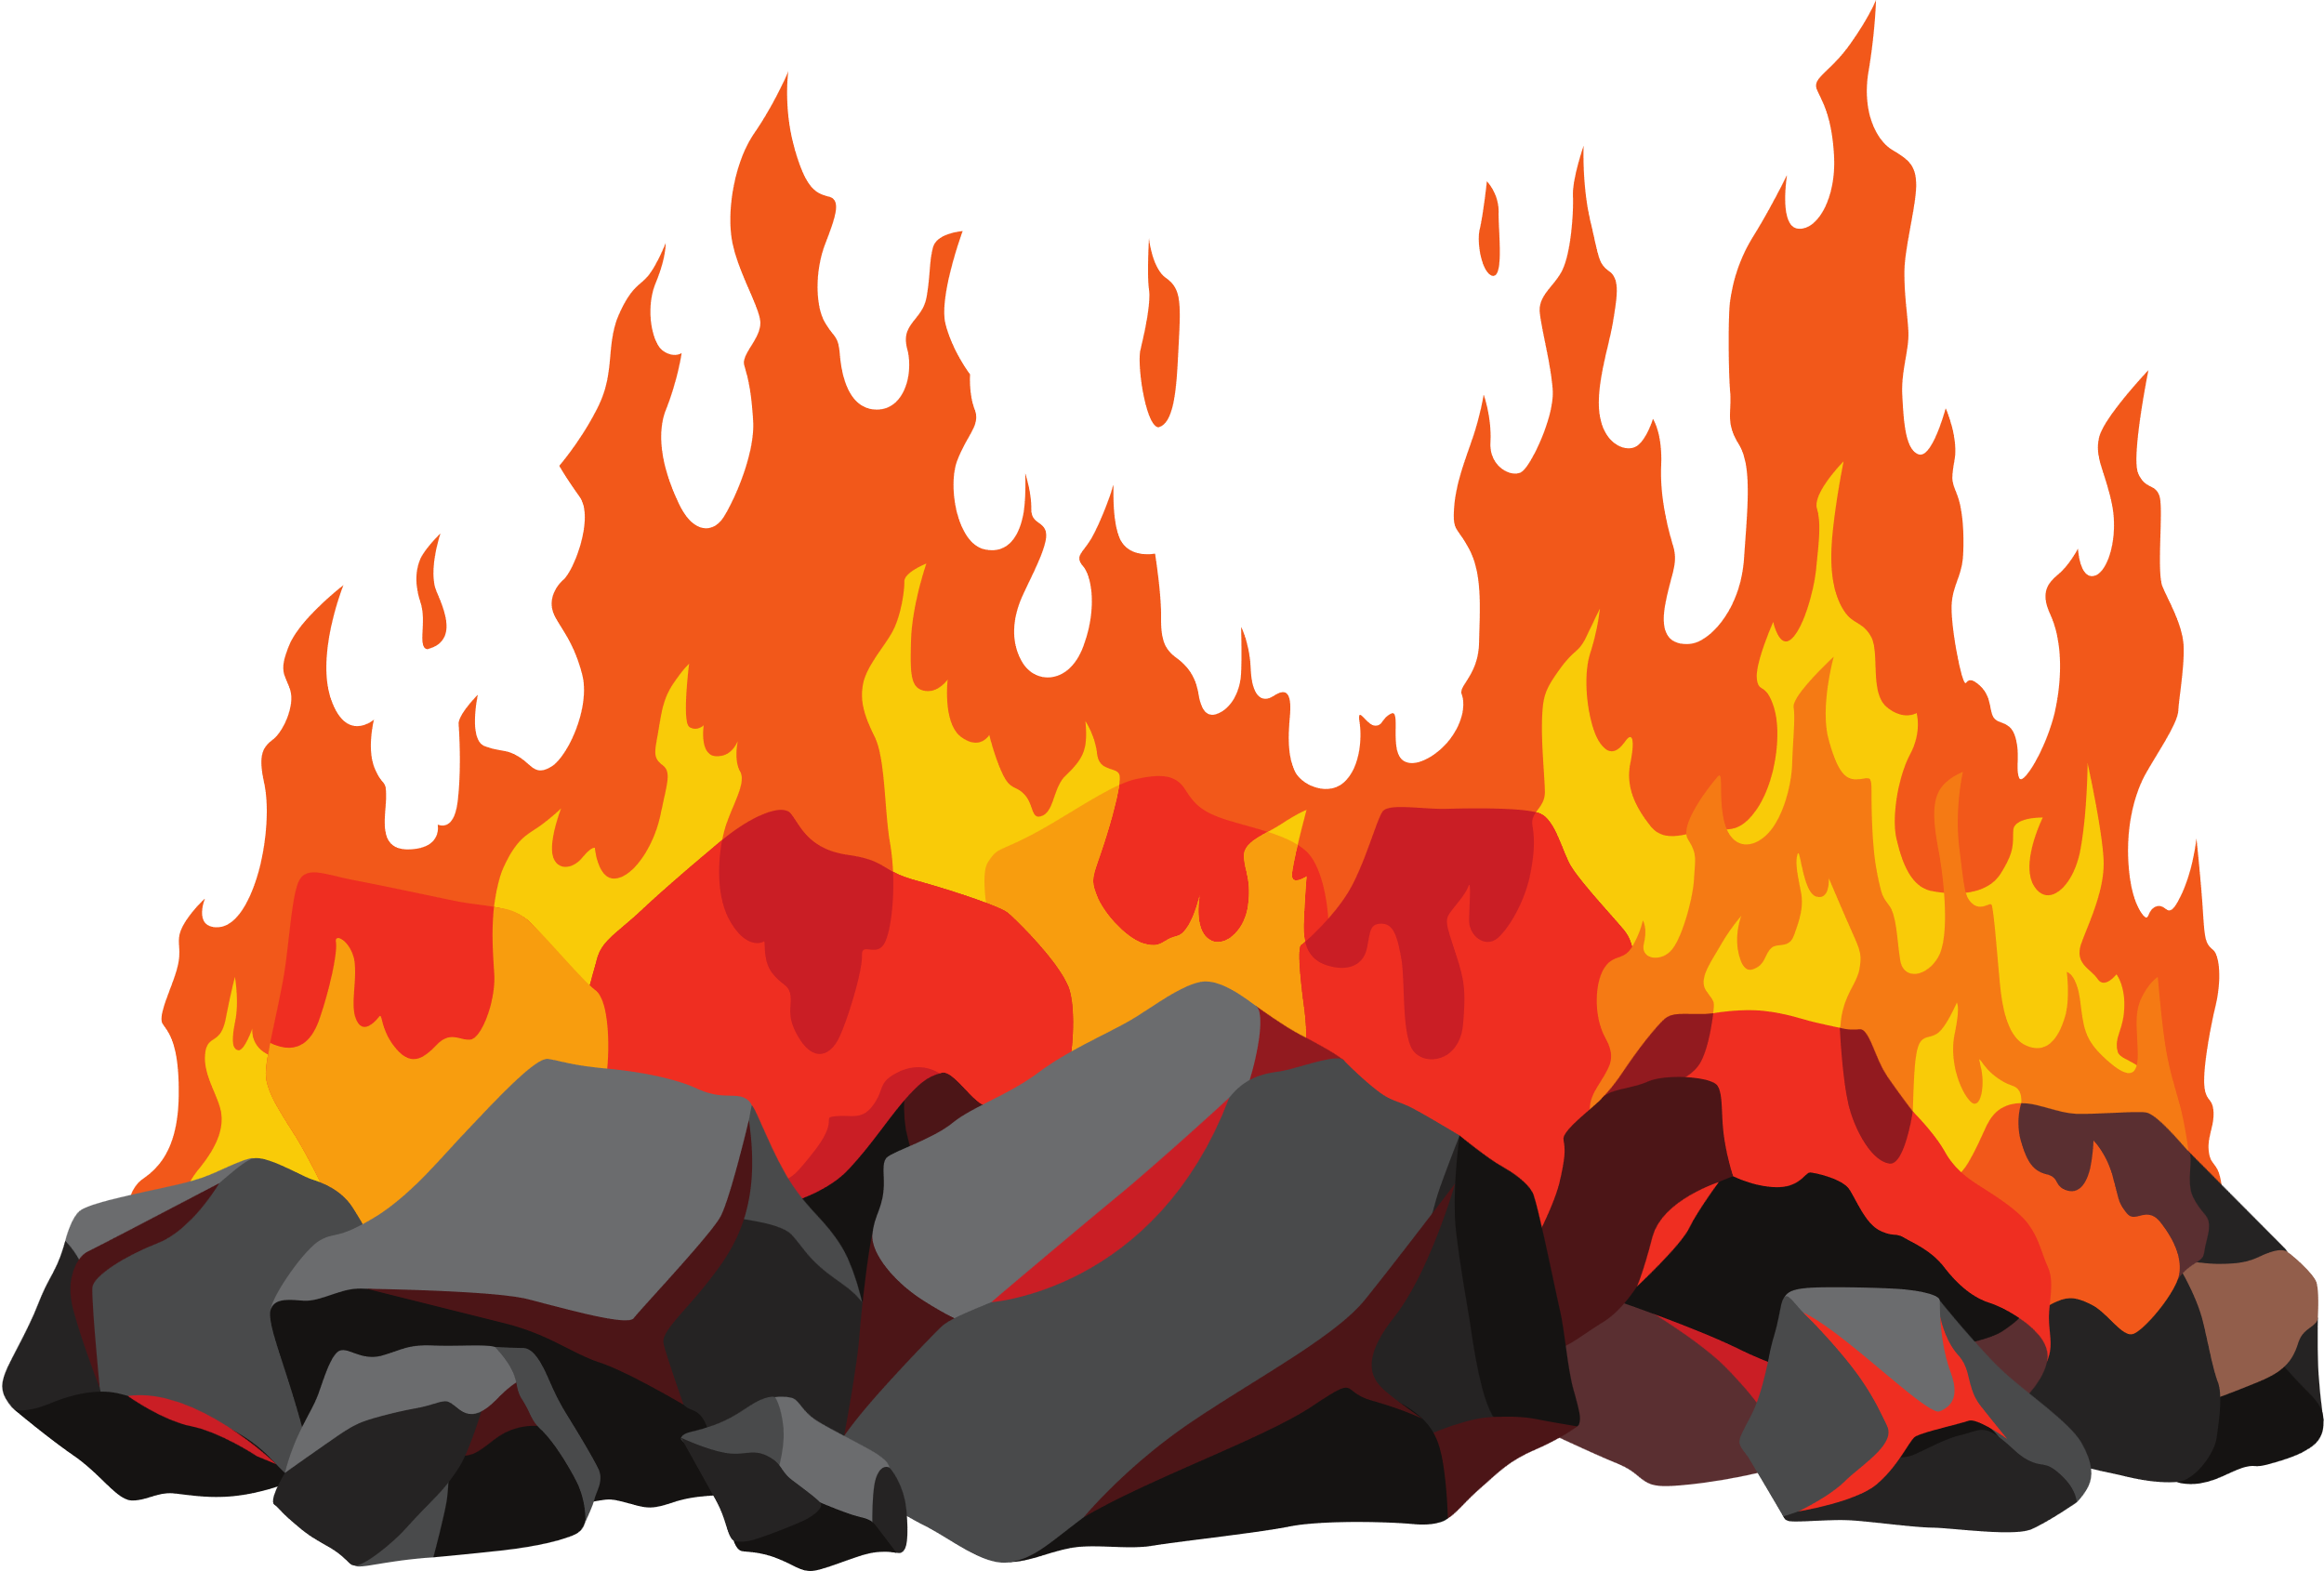

Vận dụng được kiến thức về biến đổi hoá học để giải thích hiện tượng than đốt biến thành tro
Vận dụng được kiến thức về biến đổi hoá học để giải thích hiện tượng xảy ra trong cuộc sống hằng ngày.
LUYỆN TẬP

Slide 10
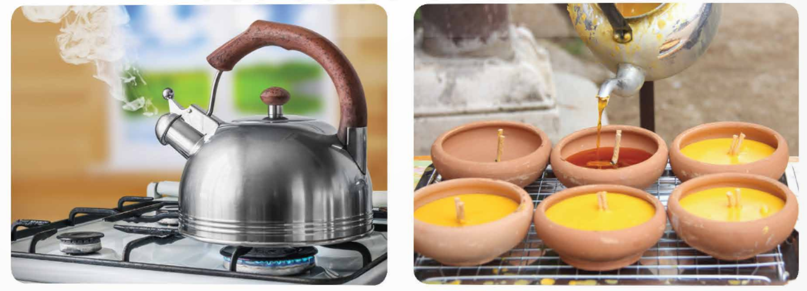

Dù trạng thái rắn hay lỏng nến vẫn là nến.

Slide 11

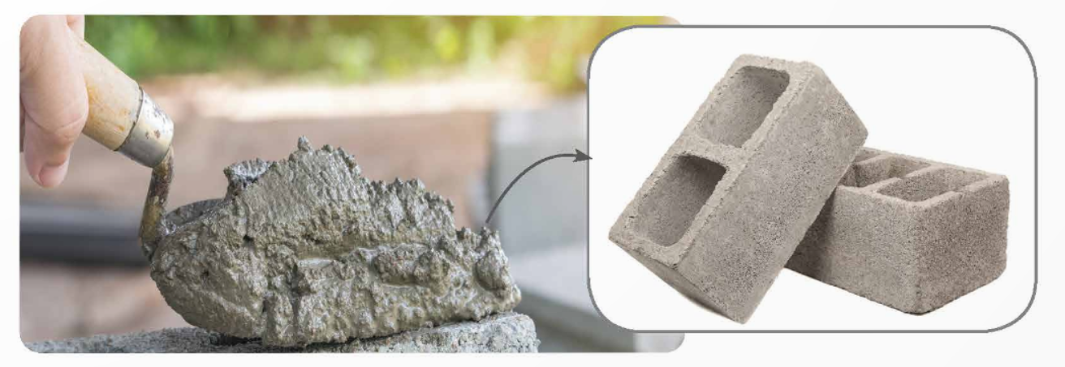
Trộn hỗn hợp xi măng, cát, nước sẽ tạo ra vữa xi măng là một chất có tính chất khác hẳn chất ban đầu (có khả năng kết dính gạch và giữ nguyên hình dạng khi khô).

